Slide 1
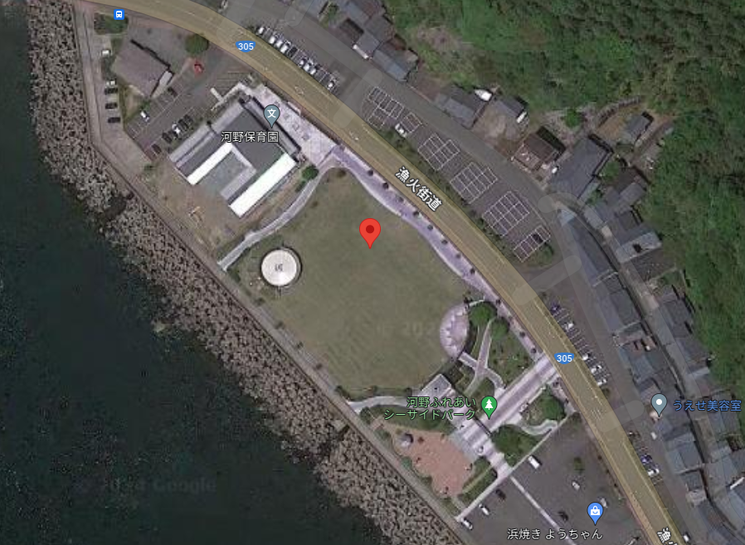
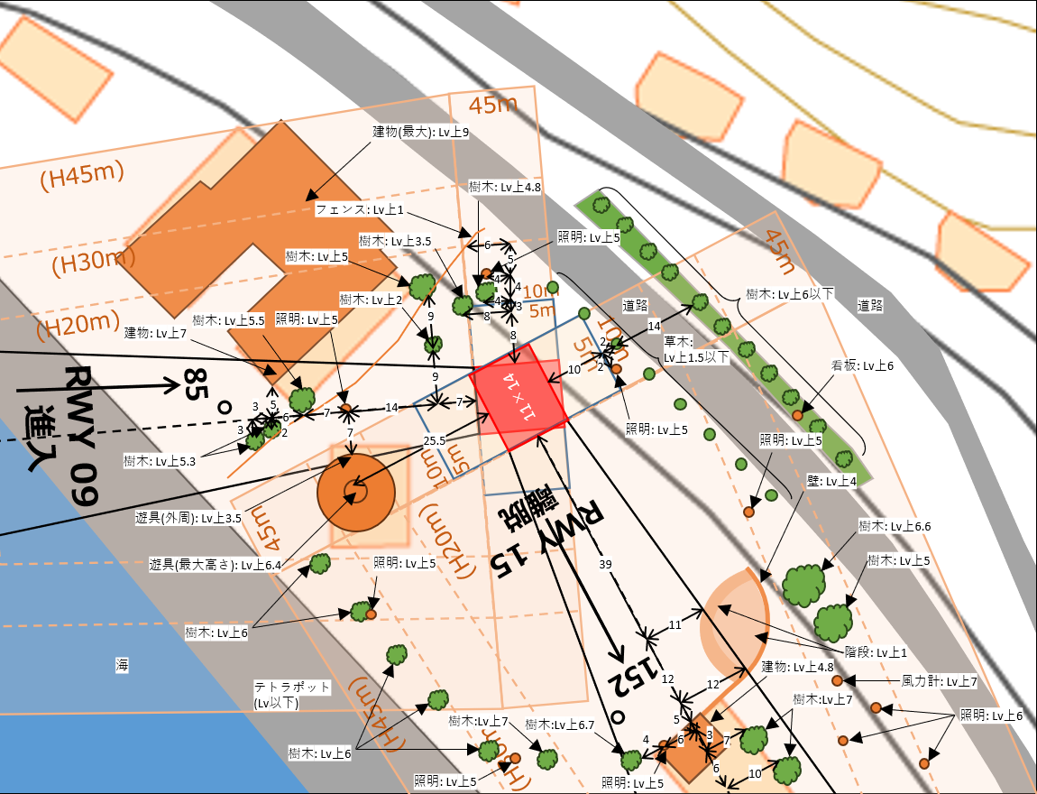
別図１
ふ り が な 名 称 | ふれあいしーさいどぱく ふれあいシーサイドパーク
所在地 | 福井県南条郡南越前町河野
管理者 | 南越前町 観光まちづくり課 (0778-47-8002)
標点 | N35°49’42.35" | 進入(磁方位) | 85° | 勾配 | 縦 | 5％未満
 | E136°3’56.49" | 離脱(磁方位) | 152° |  | 横 | 5％未満
着陸帯標高 | 9.8ft（3m）
着陸帯寸法 | 11.0m×14.0m
着陸帯表面 | 芝生
凹凸及び亀裂 | 無し
許可の条件 | 土地使用許可済
使用時間帯 | 日出～日没
A
45m
(H45m)
B
(H30m)
10m
(H20m)
5m
78°
11×15
D
120m(H30m)
RWY 08
進入/離脱
5m
180m(H45m)
10m
80m(H20m)
45m
単位：m
30m
C
250m先までの4分の1勾配の上に出る障害物はない
建物:Lv上7
樹木:Lv上5.5
草地:Lv上1.5以下
45
樹木:Lv上6以下
D
1/4傾斜
照明:Lv上5
B
樹木:Lv上5.3
遊具(外周):
Lv上3.5
5
10
1目盛=10m
芝生
10
道路
駐車場
単位：m
海
3
6
7
21
14
2
14
45
500m先までの8分の1勾配の上に出る障害物はない
照明:Lv上5
照明:Lv上5
樹木:Lv上6.7
45
樹木:Lv上4
壁:Lv上4
建物:Lv上4.8
樹木:Lv上7
A
フェンス:
Lv上1
樹木:Lv上3.5
階段:Lv上1
C
5
10
1/8傾斜
1目盛=10m
10
道路
芝生
単位：m
8
3
4
5
45
14
39
12
5
3
6

Slide 2
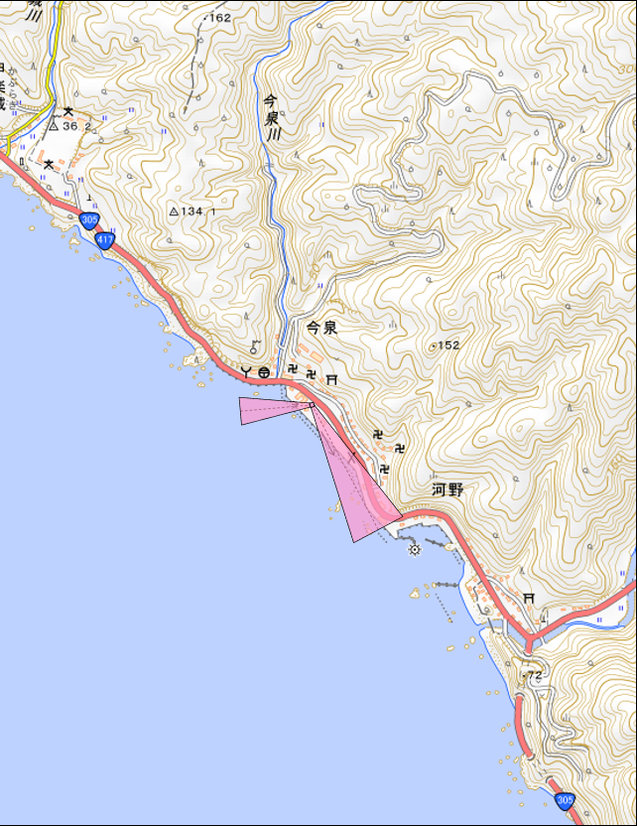
別図２
ふれあいシーサイドパーク 場外 位置図
300m

